Slide 1
Numpy

Slide 2
O que é?
O NumPy é o pacote básico da linguagem Python que permite trabalhar com arranjos, vetores e matrizes de N dimensões, de uma forma comparável e com uma sintaxe semelhante ao software proprietário Matlab, mas com muito mais eficiência, e com toda a expressividade da linguagem. Provê diversas funções e operações sofisticadas, incluindo:
Um objeto array de itens homogêneos arbitrários;
Operações matemáticas rápidas sobre matrizes;
Álgebra Linear, Transformadas de Fourier, Geração de Número Aleatório.

Slide 3
Array unidimensional (vetor)
import numpy as np
a = np.array(1,2,3,4) # ERRADO
a = np.array([1,2,3,4]) # CERTO

Slide 4
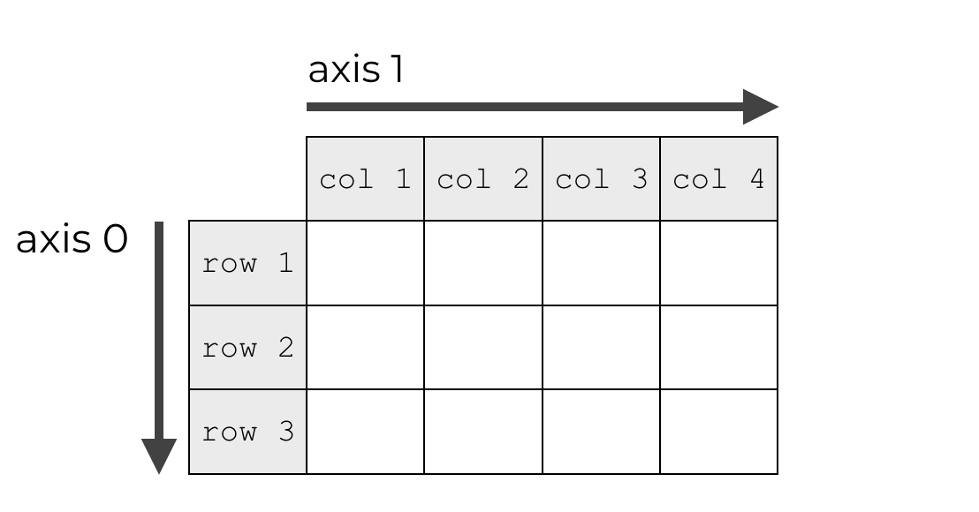
Array bidimensional
a= array([[ 0, 1, 3, 6],
[ 4, 9, 15, 22],
[ 8, 17, 27, 38]])

Slide 5
Cópia
Arrays não são copiados.
a = np.array([1,2,3])
b = a
b = np.copy(a)

Slide 6
Criação
np.array(lista) ou np.array(lista de listas)
np.zeros(linhas, colunas)
np.ones(linhas,colunas)
np.empty(linhas,colunas)
np.arange(inicio, fim, passo)
np.linspace(inicio, fim,numero)
Intervalo fechado na esquerda e aberto na direita.
https://docs.scipy.org/doc/numpy/reference/routines.array-creation.html

Slide 7
Atributos
a.ndim número de dimensões
a.shape (linhas, colunas)
a.size número total de elementos
a.T transposta
a.flat iterador elemento a elemento
https://docs.scipy.org/doc/numpy/reference/generated/numpy.ndarray.html

Slide 8
Métodos
a.all(axis,...) e a.any(axis,...) retorna True ou False se todos os elementos são True ou False
a.max(axis,...), a.min(axis,...), a.argmax(axis,...) retorna maior/menor valor ou posição do maior menor valor
a.mean(axis,...) média
a.reshape((linhas, colunas)) retorna mesmos dados com novo shape
a.flatten() retorna cópia do array em uma dimensão
https://docs.scipy.org/doc/numpy/reference/generated/numpy.ndarray.html

Slide 9
Exercício
Crie um vetor de 100 elementos usando a função linspace;
Imprima o shape;
Transforme em um array bidimensional (10,10);
Imprima o shape;
Qual a posição do maior valor?
Some todos os elementos;
Some todos os elementos linha a linha;
Transforme a matriz em um vetor novamente.

Slide 10
Indexação, fatiação e iteração
Arrays unidimensionais podem ser indexadas, fatiadas e iteradas, assim como listas e outras seqüências Python.
a[2]
a[4] = 10
a[-3]
a[:]
a[2:]
a[2:4]
A[2:4] = [0,0]
array([ 4, 8, 12, 16, 20, 24, 28, 32, 36, 40])

Slide 11
Indexação, fatiação e iteração
Para arrays bidimensionais:
a[0,1]
a[2,1]
a[:]
a[0,:-1]
a[1:,:]
a[1:,0]
a[:-1,:-1] = [[0,0],[0,0],[0,0]]
array([[ 1, 2, 3],
[ 4, 5, 6],
[ 7, 8, 9],
[10, 11, 12]])

Slide 12
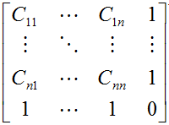
Exercício
Crie uma função que recebe uma matriz de covariância e retorna a matriz C de krigagem ordinária.

Slide 13
Exercício
Itere (comando for) e printe cada item de um array que a função do exercício anterior retornou;
Itere item a item usando apenas um for.

Slide 14
Manipulação
np.concatenate((a,b,...),axis) concatena
np.stack(a,b,...), axis), np.vstack((a,b,...)), np.hstack((a,b,...)) empilha
np.delete(a, obj), np.insert(a,obj, values) np.append(a, values, axis) remove ou adiciona
https://docs.scipy.org/doc/numpy-1.13.0/reference/routines.array-manipulation.html

Slide 15
Exercício
Crie um vetor que seja uma sequência de dez números;
Crie outro vetor que seja outra sequência de dez números;
Empilhe os dois vetores em um array bidimensional (2,10);
Imprimao shape;
Insira mais uma linha apenas de zeros;
Insira uma linha de uns na segunda posição.

Slide 16
Operações básicas
Operadores aritméticos em arrays se aplicam elemento a elemento. Um novo array é criado e preenchido com o resultado.
+, -, *, /, **

Slide 17
Exercício
Crie uma lista (não array) com a sequência de zero a dez;
Multiplique essa lista por 3 e imprima o resultado;
Some 3 à lista e imprima o resultado;
Transforma a lista em array e repita os passos dois e três;
Crie um array com os números pares de 0 a 18;
Some o primeiro array com o segundo e imprima os resultados;
Divida o primeiro array pelo segundo e imprima o resultado;
Crie uma função que recebe uma variável, e retorna o quadrado do dobro;
Execute a função passando o segundo array e imprima o resultado.

Slide 18
Funções matemáticas
np.operador(array,...) ou np.operador(array,axis,...) para somas, produtos e diferenças.
https://docs.scipy.org/doc/numpy-1.13.0/reference/routines.math.html

Slide 19
Exercícios
Crie o array bidimensional [[2,3,4],[5,6,7]];
Aplique a função np.exp;
Some todos os elementos;
Some todos os elementos de cada coluna;
Some todos os elementos de cada linha.

Slide 20
Estatística
np.percentile(a,q) percentil
np.median(a, axis), np.mean(a, axis) tendência central
np.std(a, axis), np.var(a, axis), np.corrcoef(a), np.cov(a) espalhamento
https://docs.scipy.org/doc/numpy/reference/routines.statistics.html

Slide 21
Operadores booleanos
Retornam um array de booleanos (True ou False).
a<35
a==35
a!=35

Slide 22
Filtragem
O comando a[filtro], filtro sendo um array de booleanos, retorna um vetor com os valores de a na posição onde filtro é True.
A = np.array([1,2,3,4,5,6,7,8,9])
Filtro = a>5
a[filtro]=[6,7,8,9]

Slide 23
np.where()
Usar essa função é como perguntar me diga em quais posições esse array satis uma determinada condição (operador booleano).
Também pode usado da seguinte maneira:
np.where(condição, se verdadeiro, se falso)

Slide 24
Exercícío
Crie um vetor de teores de minério de ferro com 20 teores;
Qual a variância dos teores?
Crie outro vetor com os teores acima de média;
Crie um vetor de teores capeados no p80.

Slide 25
NaN
np.nan(a) e np.isfinite(a)

Slide 26
Operações matriciais
A * B # elementwise product (Hadamard product)
A @ B # matrix product
A.dot(B) # another matrix product

Slide 27
Álgebra linear - np.linalg
np.linalg.det(a) determinante
np.linalg.inv(a) inversa
np.linalg.pinv(a) pseudo-inversa
np.linalg.eig(a) auto valores e auto vetores
https://docs.scipy.org/doc/numpy/reference/routines.linalg.html

Slide 28
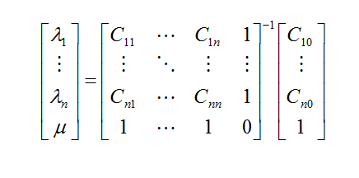
Exercício
Dados os pontos abaixo calcule o valor krigado no ponto O. Considere um modelo gaussiano C(h) = exp(-h²) de covariâncias.
X1 (3,10) 53%
X2 (-2,5) 40%
O (0,0) ?%
X3 (4,-5) 32%

Slide 29
Números aleatórios - np.random
np.random.rand(linhas, colunas) números aleatórios
np.random.randn(linhas,colunas) números aleatórios de uma dist. normal
np.random.randint(menor,maior,tamanho) inteiros aleatórios
np.random.choice(a, tamanho) tomada aleatória a partir de um array
np.random.shuffle(a) embaralha array
np.random.seed(seed) reproducibilidade
np.random.distribuição(tamanho) amostra de diversos tipos de distribuição
https://docs.scipy.org/doc/numpy-1.16.0/reference/routines.random.html

Slide 30
Exercício
Defina uma função que receba uma lista de candidatos para uma determinada eleição e o número de votantes, e retorne o resultado das eleições dado que os votos são aleatórios;
Determine o resultado da votação de uma eleição para melhor banda com os candidatos: Led Zeppelin, Pink Floyd, AC/DC, Rolling Stones e Deep Purple. 10.000 pessoas votaram.

Slide 31

Exercício
Crie um array (100,3) que representa um banco de dados sintético, a primeira coluna são as coordenadas em X, a segunda em Y a terceira os teores. Use a função linspace para criar uma malha regular (0,100,10), os teores são valores normais aleatórios.
Dica!

